Slide 1
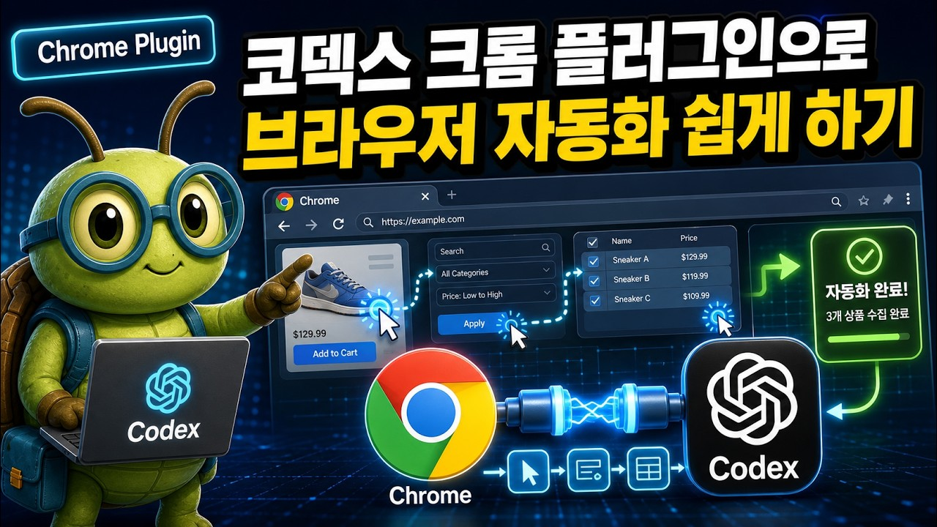
DREAMLABS COLLECTOR
코덱스로 브라우저 자동화 딸깍 하기 (스레드 수집)
이 영상은 'Codex'라는 크롬 플러그인을 활용하여 브라우저 자동화를 구현하는 방법을 다룹니다. 특히, 코딩 지식 없이도 '딸깍'하는 방식으로 Threads 플랫폼의 게시물을 손쉽게 수집하는 과정을 시연합니다. 본 기술은 반복적인 웹 기반 데이터 수집 작업을 효율화하고, 비개발자도 웹 자동화에 접근할 수 있도록 돕는 잠재력을 가집니다. DreamLabs는 이 도구를 활용하여 다양한 웹 소스에서 정보를 신속하게 수집하고, 내부 업무 프로세스를 자동화하는 방안을 모색할 수 있을 것으로 판단됩니다.
CHANNEL
VIDEO ID
로치의개발일기
QRHEX4hKBPo
source: https://www.youtube.com/watch?v=QRHEX4hKBPo | video_id: QRHEX4hKBPo | generated: 2026-06-30T16:00:04Z

Slide 2
Executive Summary
영상 시청 전 빠른 정보 습득을 위한 요약
SUMMARY
이 영상은 'Codex'라는 크롬 플러그인을 활용하여 브라우저 자동화를 구현하는 방법을 다룹니다. 특히, 코딩 지식 없이도 '딸깍'하는 방식으로 Threads 플랫폼의 게시물을 손쉽게 수집하는 과정을 시연합니다. 본 기술은 반복적인 웹 기반 데이터 수집 작업을 효율화하고, 비개발자도 웹 자동화에 접근할 수 있도록 돕는 잠재력을 가집니다. DreamLabs는 이 도구를 활용하여 다양한 웹 소스에서 정보를 신속하게 수집하고, 내부 업무 프로세스를 자동화하는 방안을 모색할 수 있을 것으로 판단됩니다.
source: https://www.youtube.com/watch?v=QRHEX4hKBPo | video_id: QRHEX4hKBPo | generated: 2026-06-30T16:00:04Z

Slide 3
Video Structure
영상 구성과 논리 흐름
01
Codex 플러그인 소개 및 브라우저 자동화의 필요성 설명 (추론)
02
Codex 크롬 플러그인 설치 방법 안내 (추론)
03
Codex를 활용한 자동화 스크립트 생성 기본 원리 설명 (추론)
04
Threads 게시물 수집 시나리오 설정 및 자동화 과정 시연 (메타데이터 기반)
05
수집된 데이터 확인 및 결과 분석 (추론)
06
Codex의 추가 기능 또는 활용 방안 제시 (추론)
source: https://www.youtube.com/watch?v=QRHEX4hKBPo | video_id: QRHEX4hKBPo | generated: 2026-06-30T16:00:04Z

Slide 4
Key Ideas
정보게시물로 전환할 핵심 아이디어
01
**Codex 크롬 플러그인**: 웹 브라우저 자동화를 위한 도구.
02
**노코드/로우코드 자동화**: '딸깍'이라는 표현에서 유추할 수 있는 쉬운 사용성.
03
**웹 데이터 수집**: Threads 게시물 수집을 통한 실용적인 적용 사례.
04
**작업 효율성 증대**: 반복적인 웹 작업을 자동화하여 시간과 노력을 절약.
05
**비개발자 접근성**: 코딩 지식 없이도 자동화 구현 가능.
06
**실용적 가이드**: 이론보다는 실제 사용법에 초점을 맞춘 내용 (스크립트 부재로 추론).
source: https://www.youtube.com/watch?v=QRHEX4hKBPo | video_id: QRHEX4hKBPo | generated: 2026-06-30T16:00:04Z

Slide 5
DreamLabs Application
DreamLabs 내부 적용 관점
01
**경쟁사 동향 및 시장 데이터 수집**: 특정 웹사이트나 소셜 미디어(예: Threads)에서 공개된 정보를 주기적으로 자동 수집하여 리서치 자료로 활용.
02
**내부 웹 기반 업무 자동화**: DreamLabs 내부에서 반복적으로 수행되는 웹 기반 데이터 입력, 보고서 생성, 정보 추출 등의 작업을 자동화하여 운영 효율성 증대.
03
**신속한 프로토타이핑**: 새로운 웹 기반 아이디어나 데이터 수집 시나리오를 코딩 없이 빠르게 테스트하고 검증.
04
**연구 데이터 전처리**: 웹에서 수집된 비정형 데이터를 정형화하는 초기 단계 자동화.
05
**직원 교육**: 비기술 직원을 대상으로 기본적인 웹 자동화 개념 및 도구 사용법 교육 (스크립트 부재로 추론).
source: https://www.youtube.com/watch?v=QRHEX4hKBPo | video_id: QRHEX4hKBPo | generated: 2026-06-30T16:00:04Z

Slide 6
Verification Required
모델 추론/metadata 한계/원본 확인 필요
01
**Codex 플러그인의 실제 기능 및 제약사항**: 어떤 종류의 웹 인터랙션(클릭, 입력, 스크롤 등)을 지원하며, 복잡한 웹 페이지 구조나 동적 콘텐츠 처리 능력은 어느 정도인지.
02
**데이터 수집의 안정성 및 확장성**: 대량의 데이터를 장시간 수집할 때의 안정성, 오류 처리 메커니즘, 그리고 수집 속도.
03
**보안 및 개인정보 보호 정책**: 플러그인 사용 시 데이터 처리 방식, 개인정보 보호 규정 준수 여부, 그리고 잠재적인 보안 취약점.
04
**유사 도구와의 성능 비교**: Selenium, Playwright, Puppeteer 등 기존 브라우저 자동화 도구와 비교했을 때의 장단점 및 성능 차이.
05
**비용 모델**: Codex 플러그인이 무료인지, 유료 기능이 있다면 그 범위와 비용은 어떻게 되는지.
06
**영상 내 시연의 상세 과정**: Threads 게시물 수집 시 어떤 설정과 단계를 거쳤는지 정확한 확인.
source: https://www.youtube.com/watch?v=QRHEX4hKBPo | video_id: QRHEX4hKBPo | generated: 2026-06-30T16:00:04Z

Slide 7
Source & Download Metadata
게시물과 문서 산출물 추적 정보
METADATA
Title: 코덱스로 브라우저 자동화 딸깍 하기 (스레드 수집)
Channel: 로치의개발일기
Video ID: QRHEX4hKBPo
Source URL: https://www.youtube.com/watch?v=QRHEX4hKBPo
Playlist ID: PLHwM6idVO2zyqi2IZeDAiP5QBqRXd2Zyh
Generated at: 2026-06-30T16:00:04Z
Source basis: metadata_and_model_inference
source: https://www.youtube.com/watch?v=QRHEX4hKBPo | video_id: QRHEX4hKBPo | generated: 2026-06-30T16:00:04Z

